Slide 1
আজকের ক্লাসে উপস্থিত সবাইকে
স্বাগতম

Slide 2
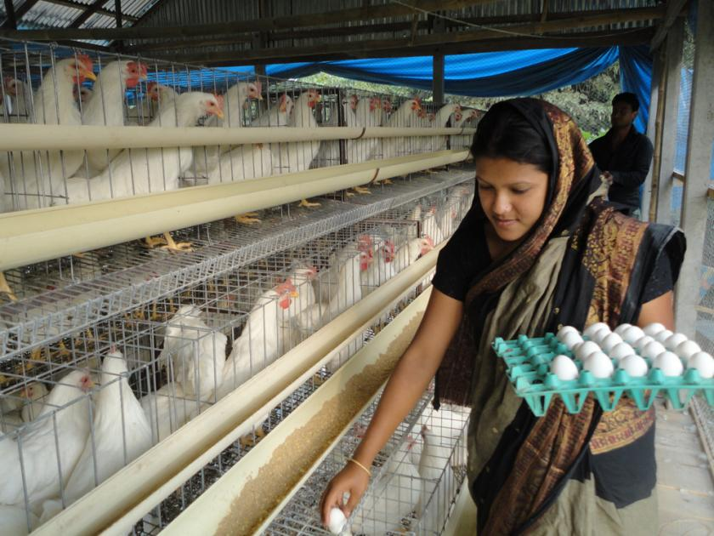
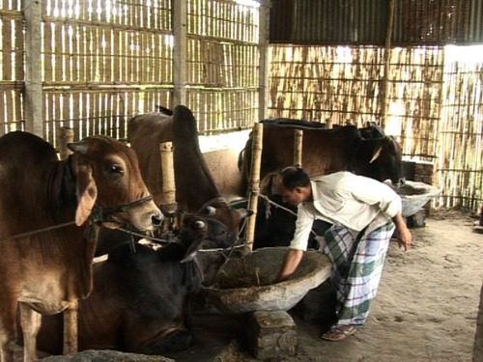
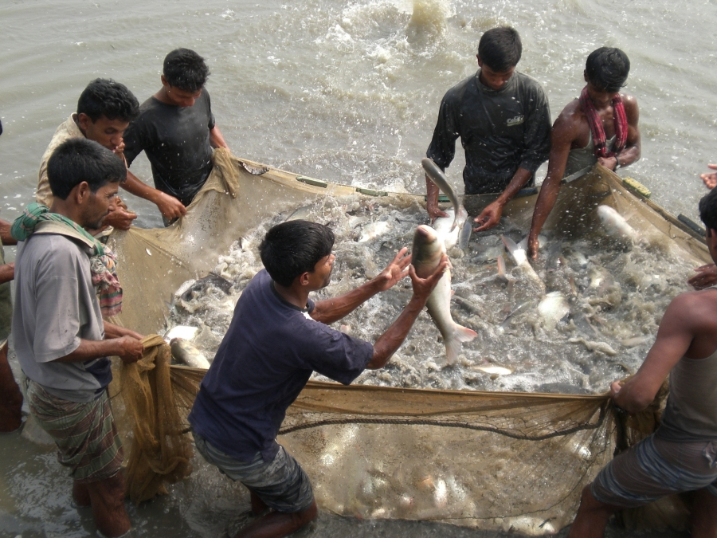
এসো কিছু ছবি দেখি।

Slide 3
এক মালিকানা ব্যবসায়

Slide 4
এই অধ্যায় পাঠ শেষে শিক্ষার্থীরা......
১। এক মালিকানা ব্যবসায় কি তা বলতে পারবে।
২। এক মালিকানা ব্যবসার ক্ষেত্রগুলো চিহ্নিত করতে পারবে।
৩। এক মালিকানা ব্যবসায়ের বৈশিষ্ট্য ব্যাখ্যা করতে পারবে।

Slide 5
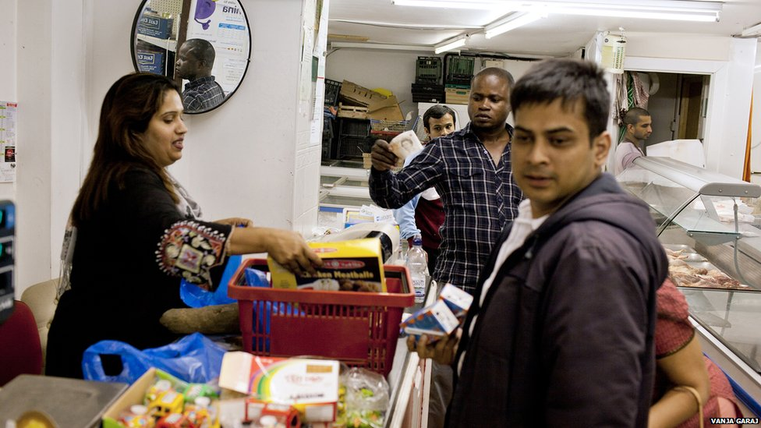

Slide 6
একক কাজ
এক মালিকানা ব্যবসায় বলতে কি বুঝ খাতায় লিখ?

Slide 7
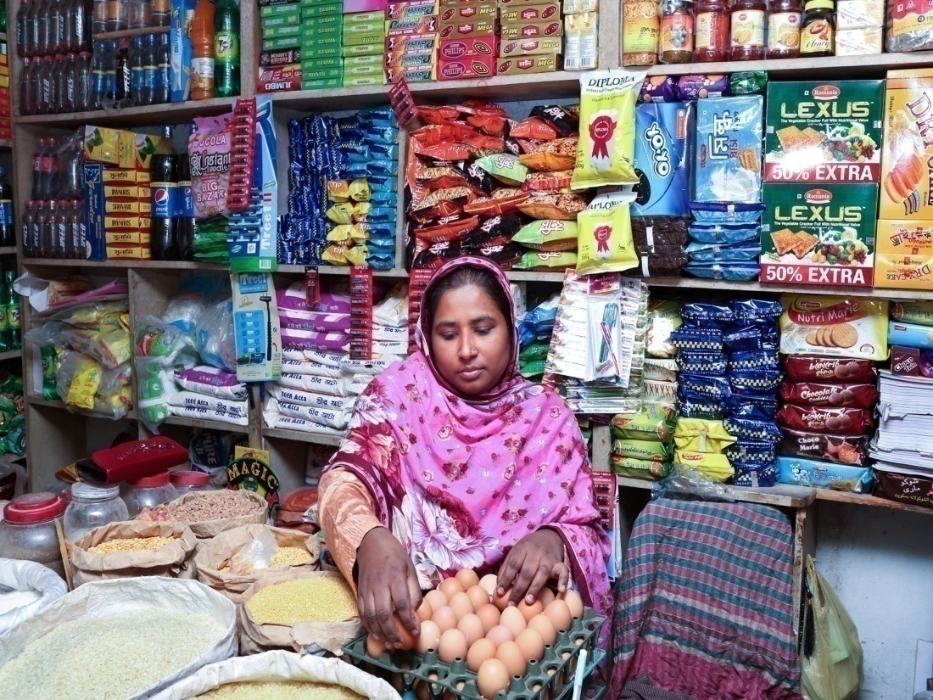
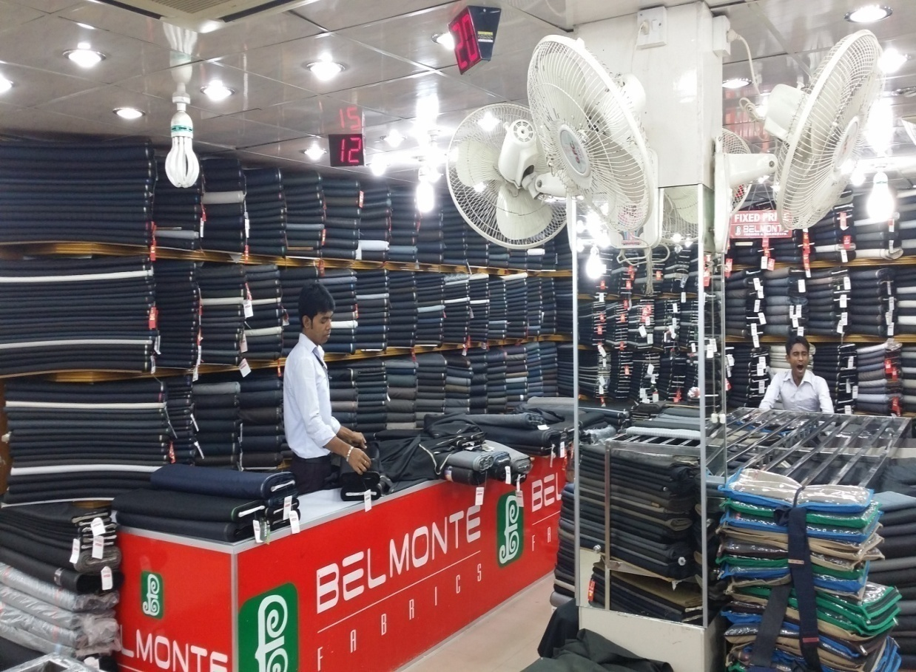
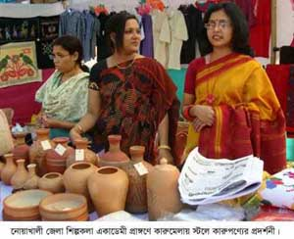

Slide 8
দলগত কাজ
১। এক মালিকানা ব্যবসায়ের ক্ষেত্রগুলো চিহ্নিত করে লিখ।

Slide 9
মুল্যায়ন
১। একমালিকানা ব্যবসায়ের মালিক কয়জন থাকে?
২। একমালিকানা ব্যবসায়ের ৫টি ক্ষেত্র লিখ।
৩। একমালিকানা ব্যবসায়ের কয়েকটি সুবিধা-অসুবিধা লিখ।

Slide 10
বাড়ীর কাজ
তোমার এলাকায় যেসব একমালিকানা ব্যবসায় পরিচালিত হচ্ছে সেগুলো লিখে আনবে।

Slide 11
সবাইকে ধন্যবাদ

